Slide 1
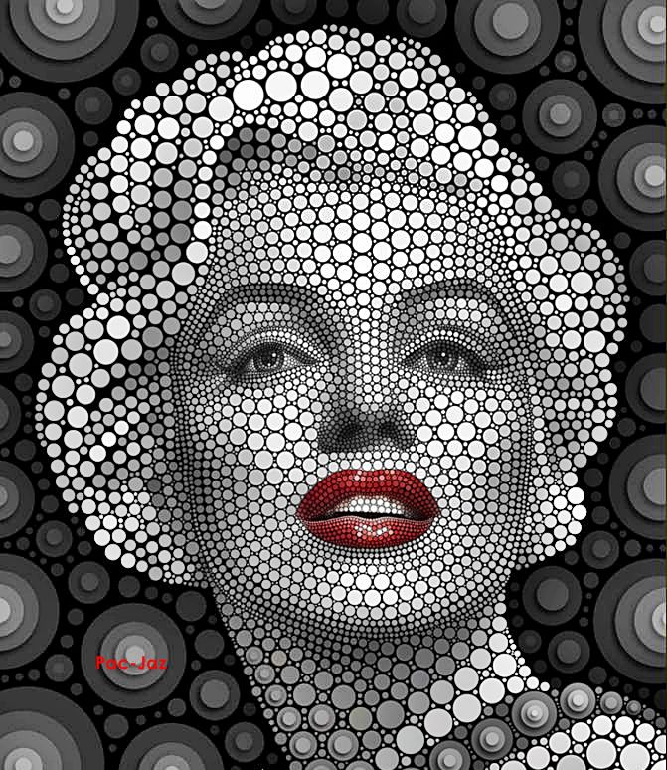

M
E
T
A
M
O
R
F
O
S
I
S
D
I
G
I
T
A
L

Slide 2
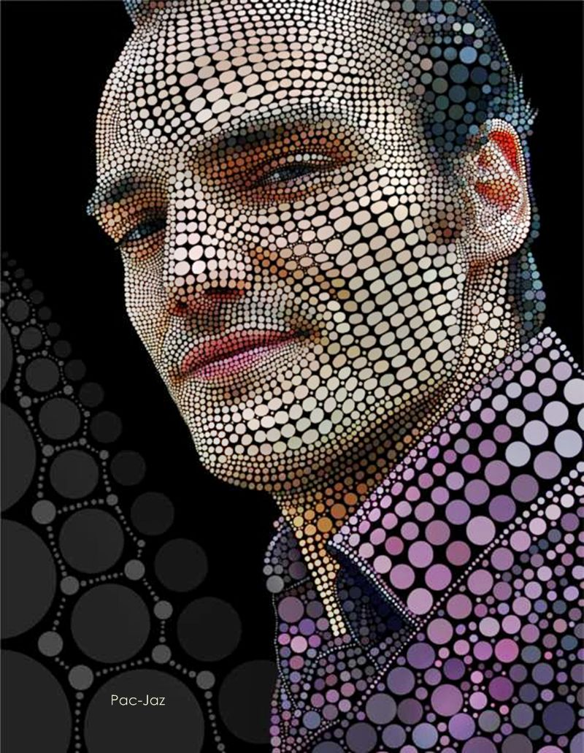

Slide 3
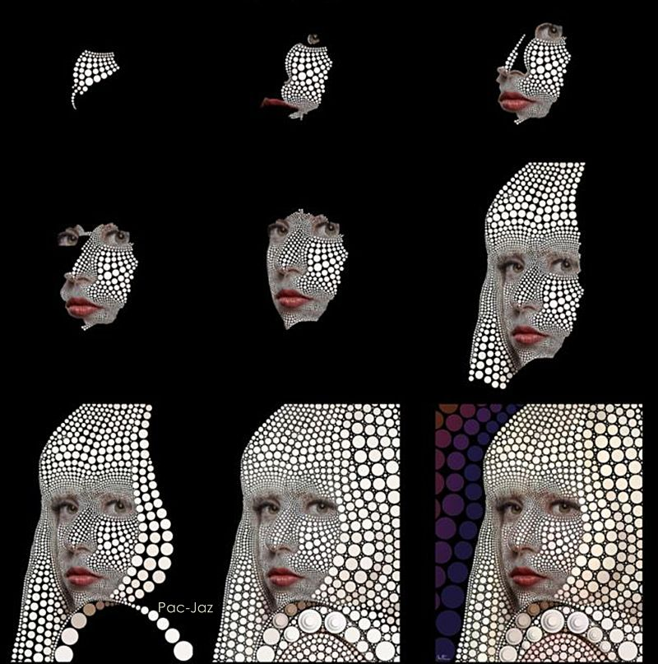

Slide 4
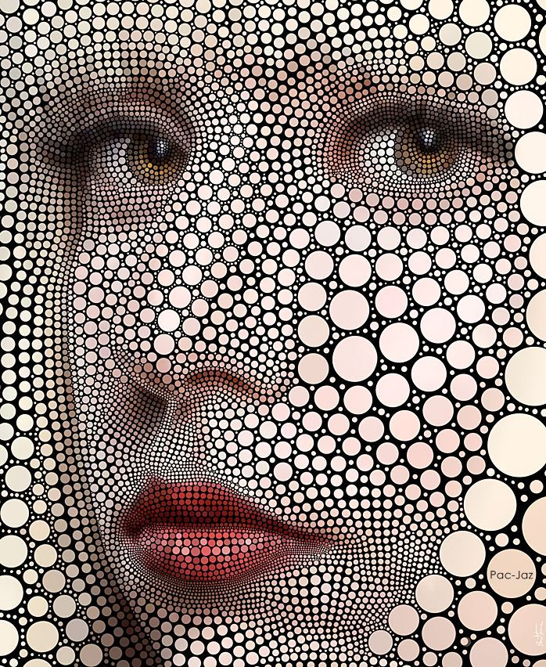

Slide 5
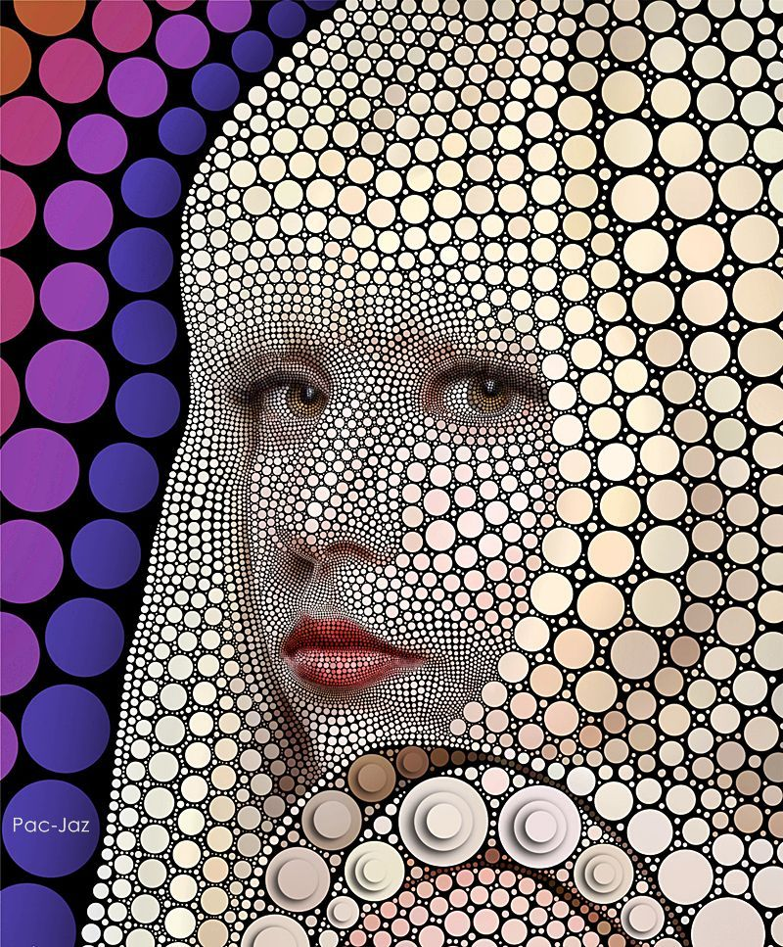

Slide 6
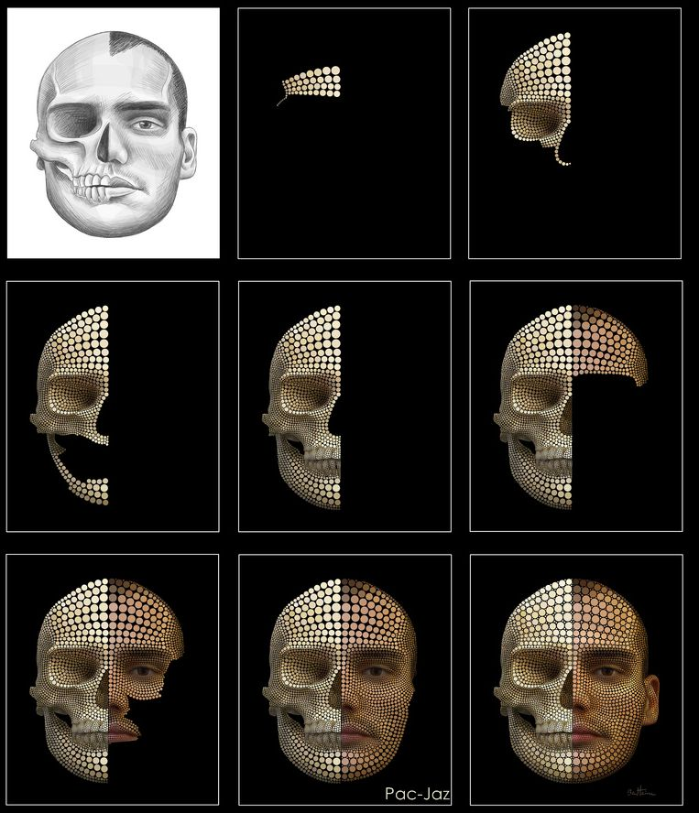

Slide 7
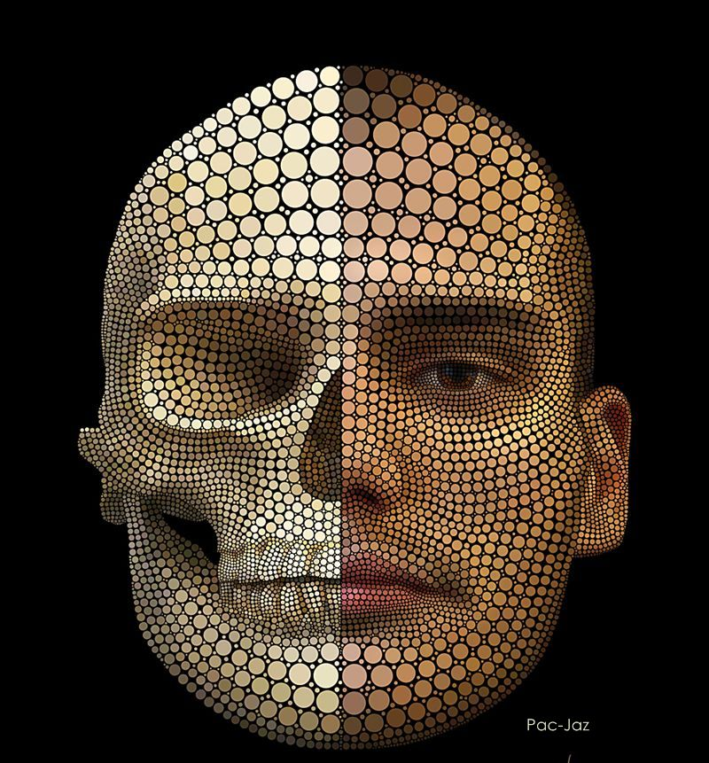

Slide 8
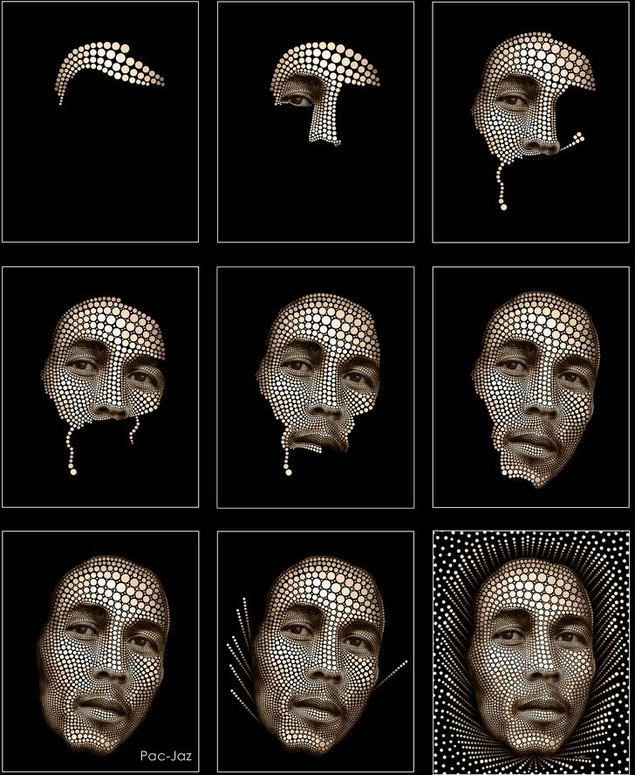

Slide 9
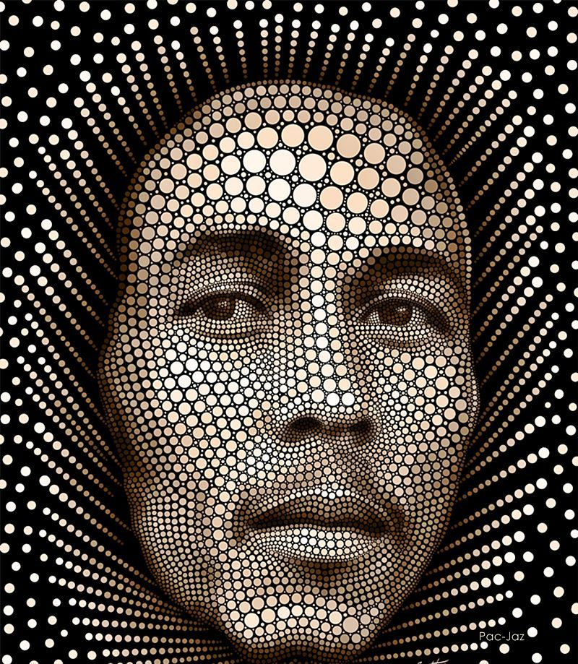

Slide 10
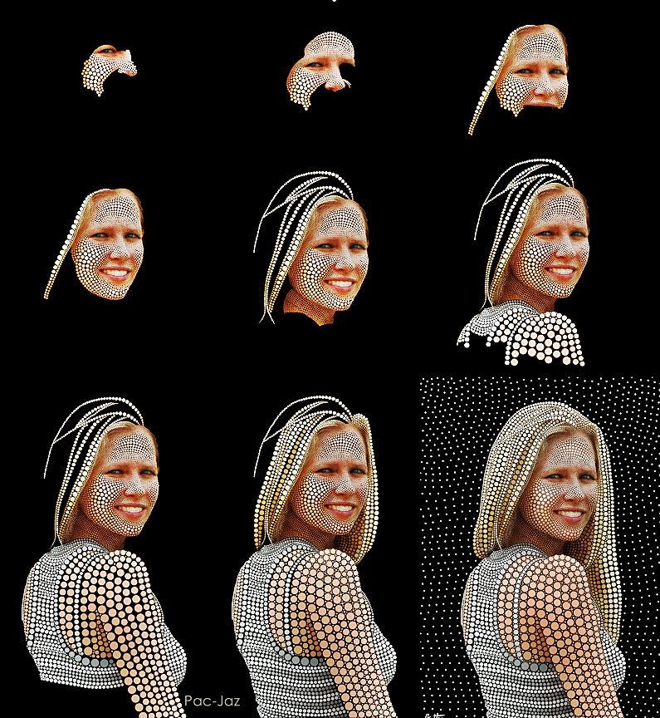

Slide 11
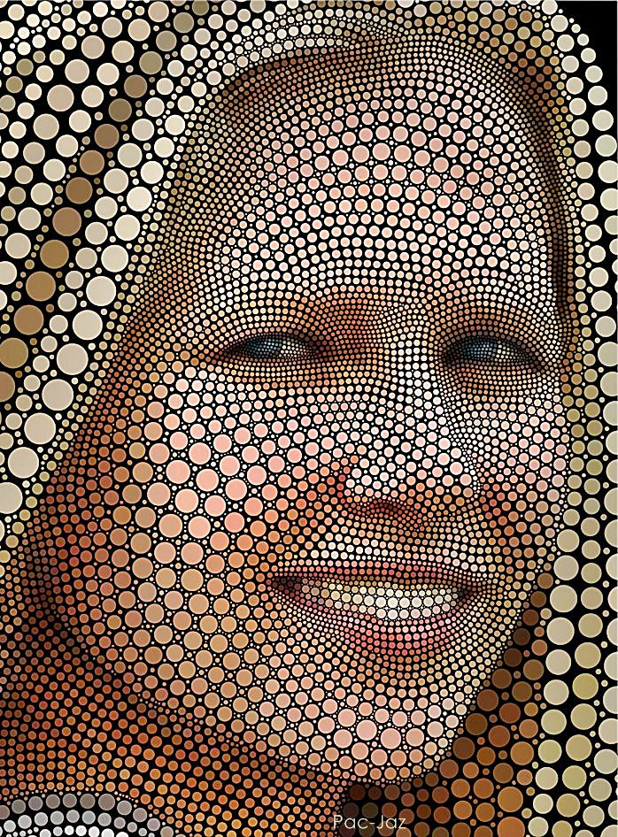

Slide 12
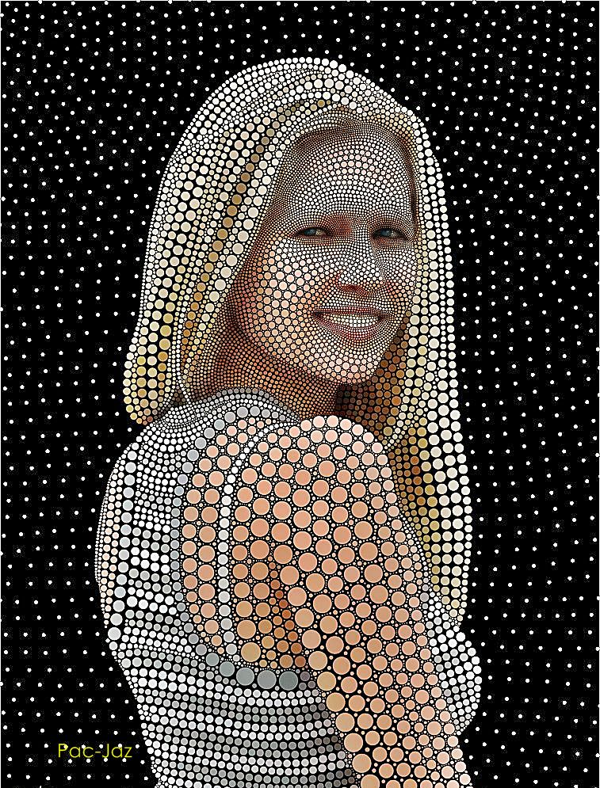

Slide 13
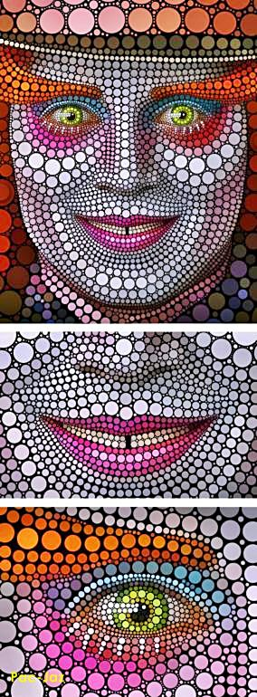

Slide 14
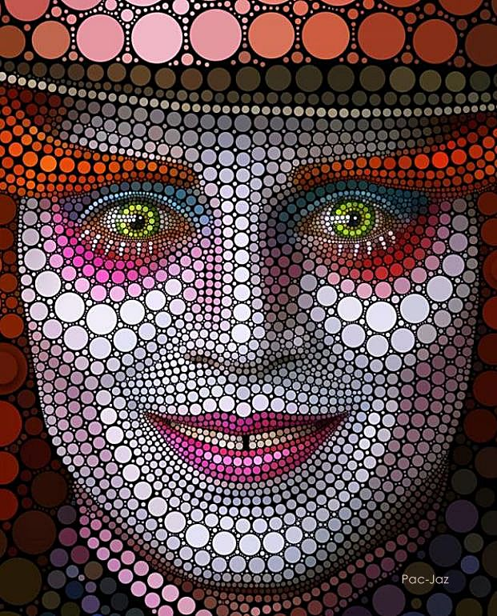

Slide 15
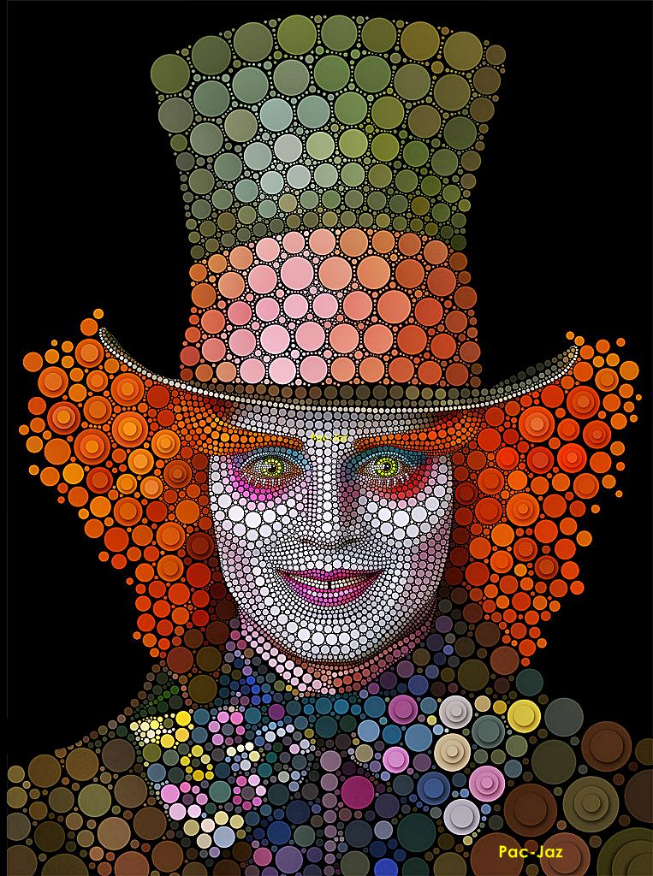

Slide 16
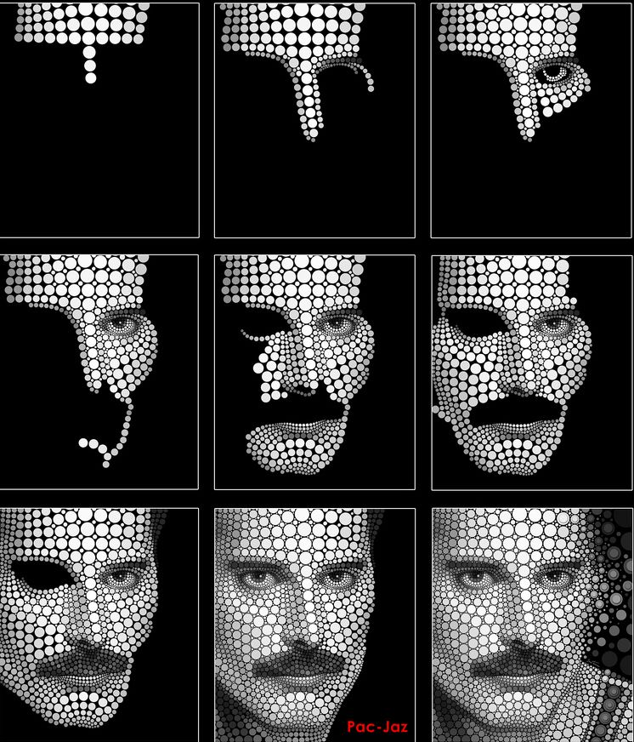

Slide 17
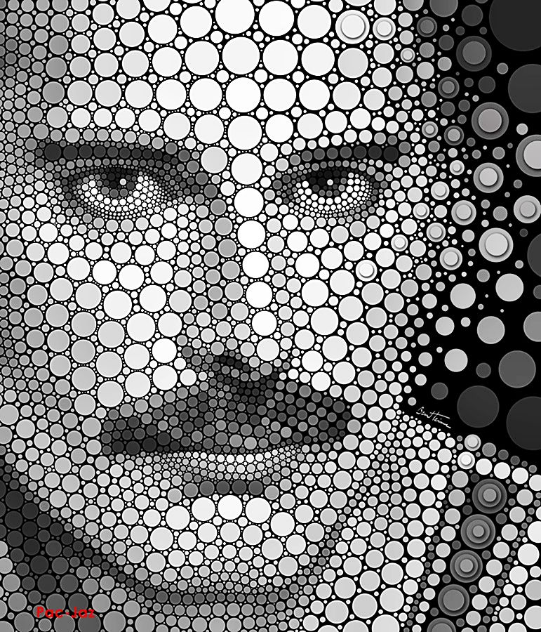

Slide 18
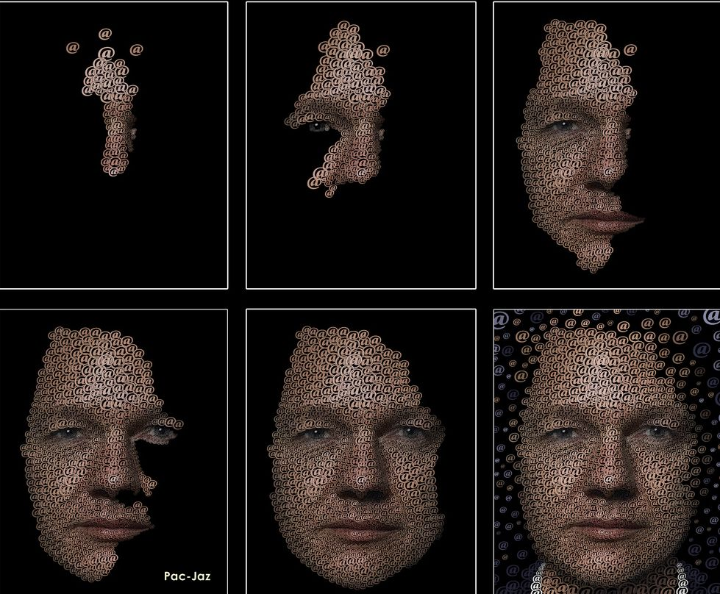

Slide 19
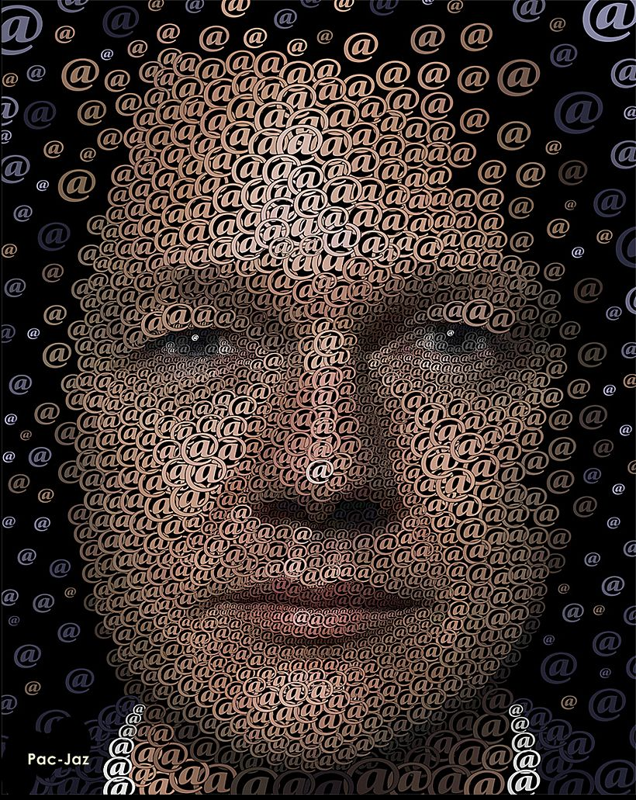

Slide 20
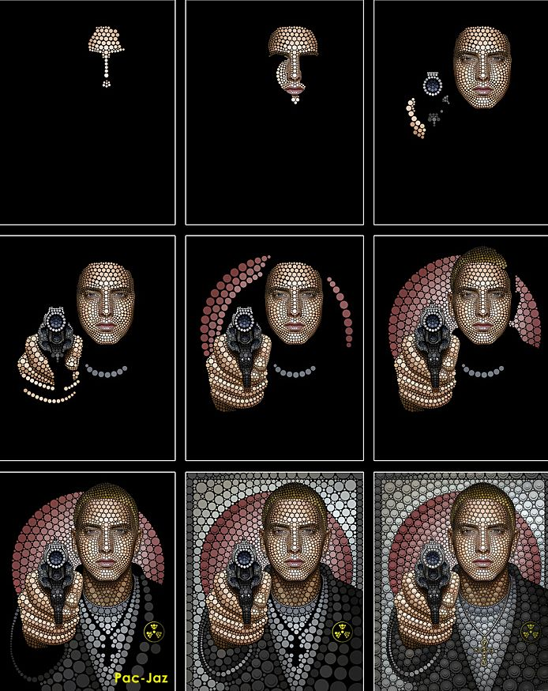

Slide 21
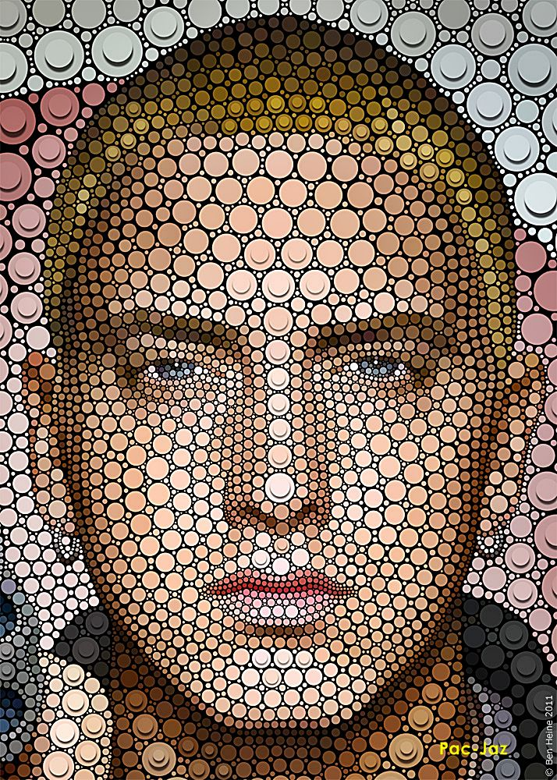

Slide 22


Slide 23
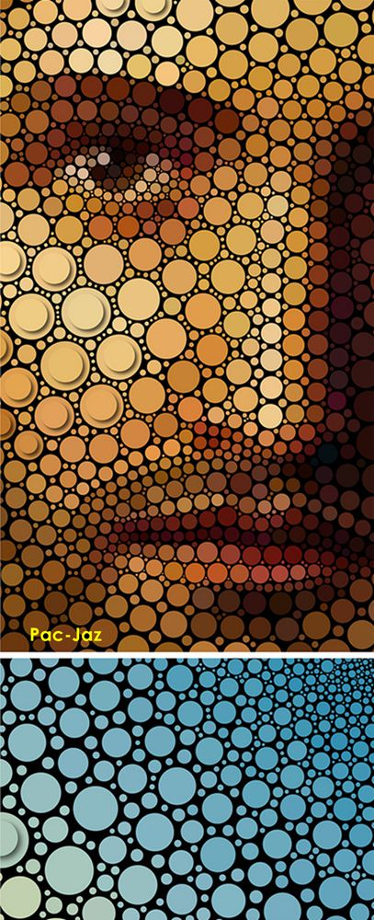
Pac-Jaz

Slide 24
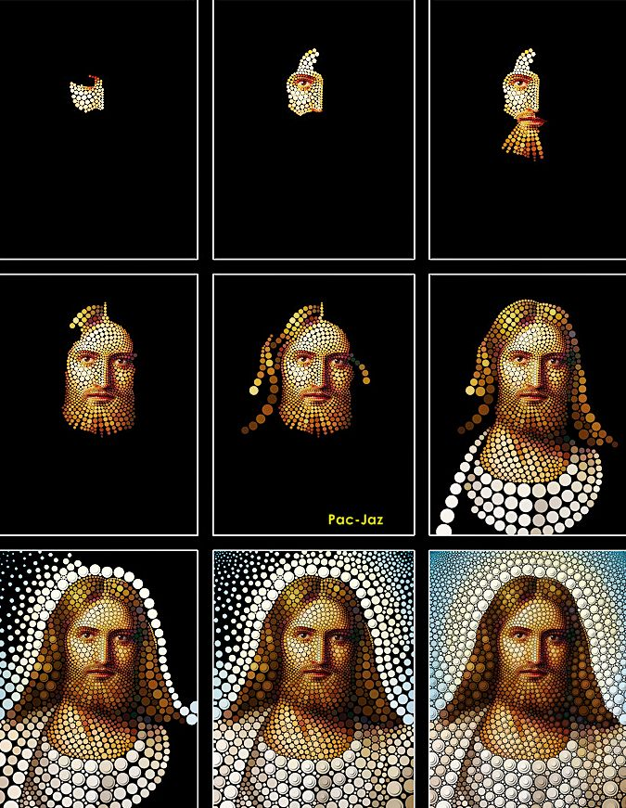

Slide 25
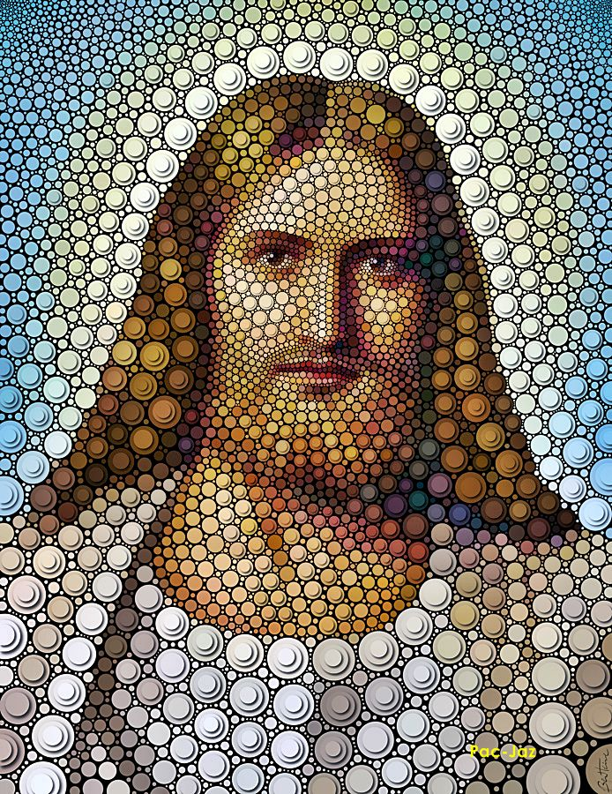

Slide 26
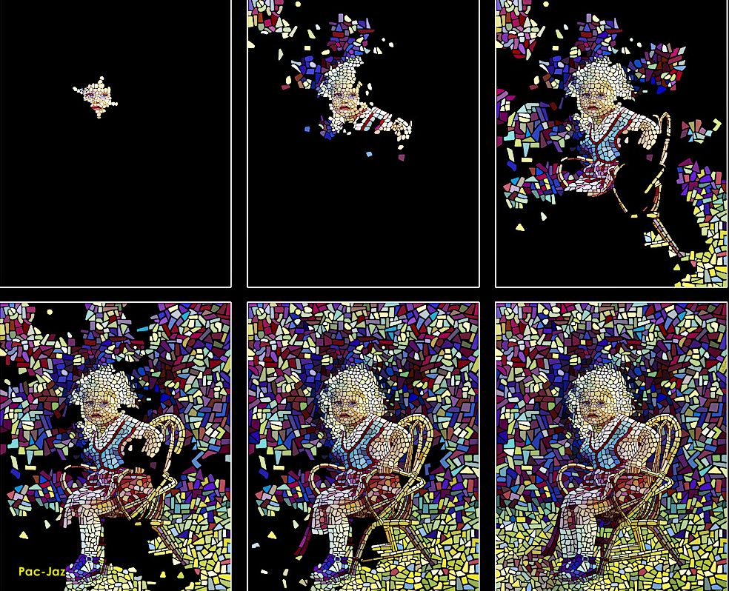

Slide 27
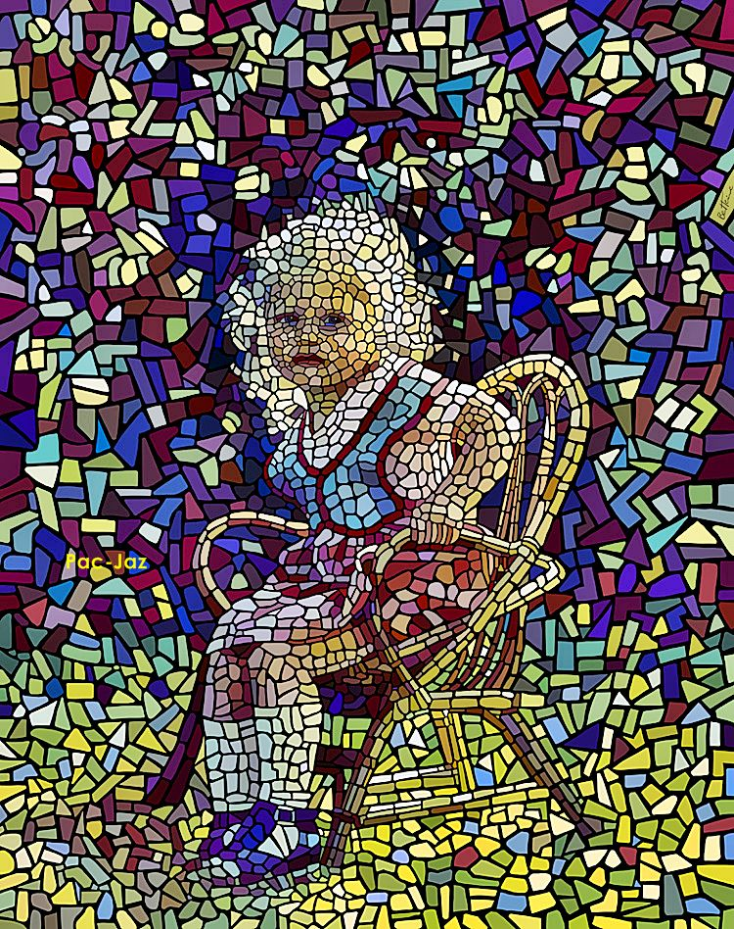

Slide 28
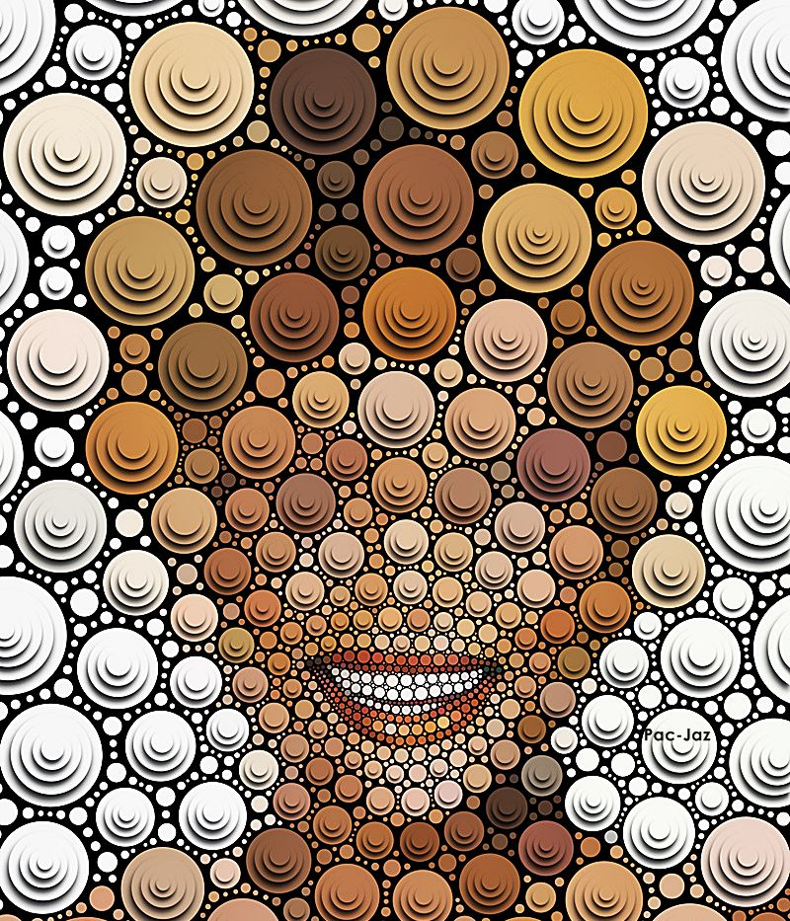

Slide 29
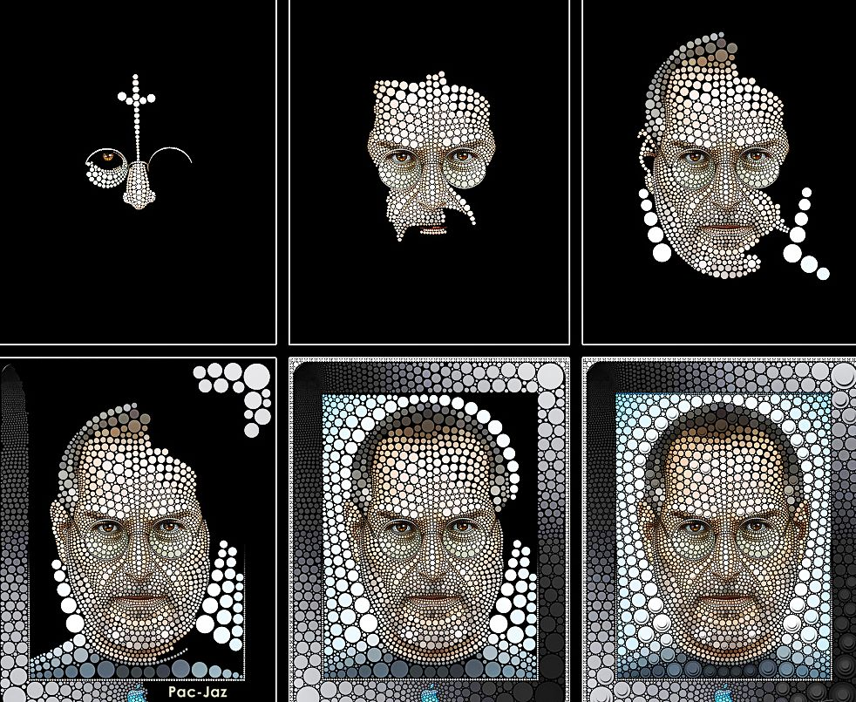

Slide 30
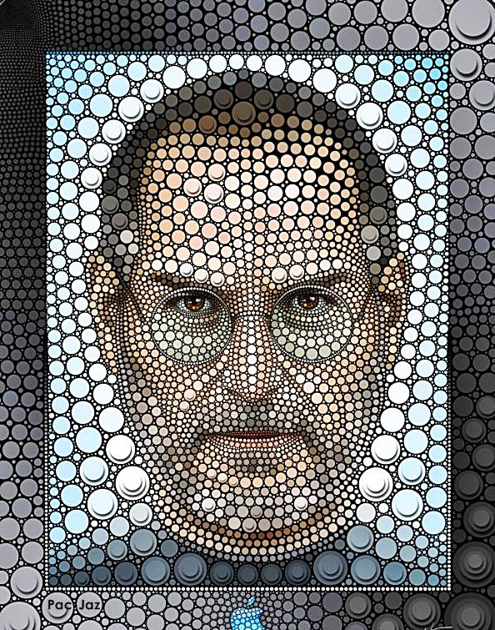

Slide 31
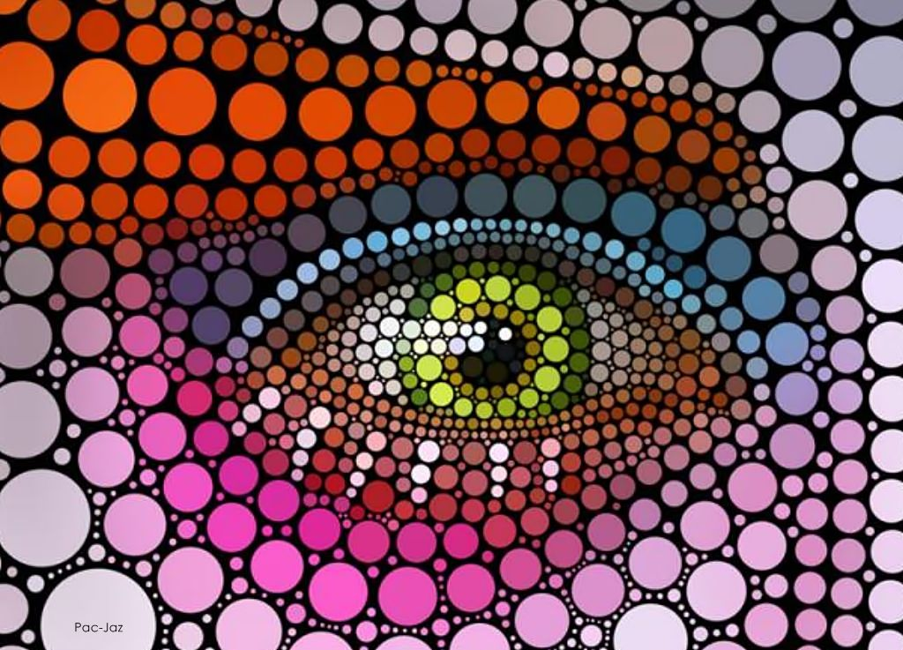

Slide 32
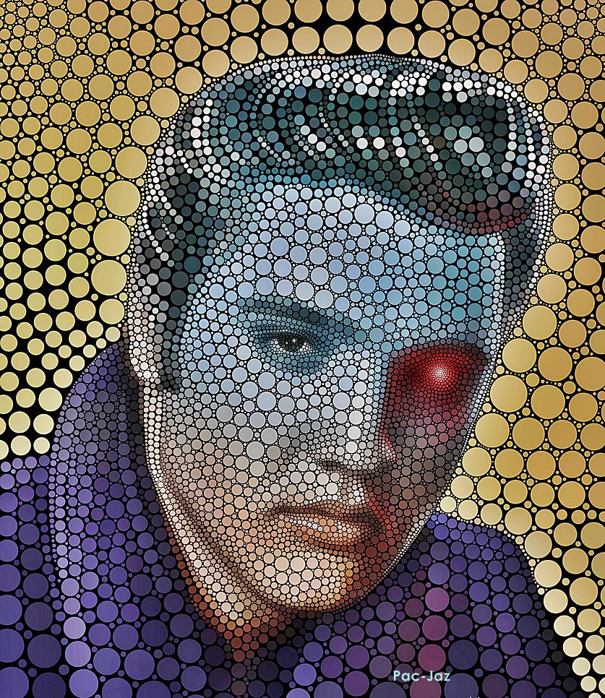
Francisco del Olmo –Jazmín
Artista Ben Heine

Slide 33



Accede a la sección que desees desde aquí:
Propia Creación
De la Red
Dedicatorias | Eróticos | Fechas Especiales
Graciosos | Historia y Arte | Lugares
Naturaleza y Ciencias | Política | Reflexión
Salud | Románticos | Religiosos
Dedicatorias | Eróticos | Fechas Especiales
Graciosos | Historia y Arte | Lugares
Naturaleza y Ciencias | Política | Reflexión
Salud | Románticos | Religiosos
Si deseas recibir pps periódicamente en tu correo electrónico subscríbete aquí:

